Slide 1


Slide 2
-> Agenda
O co w ogóle chodzi?
Co trzeba wiedzieć na początek
Demo
LINQ To Objects
LINQ To Entities
LINQ To Data Services
Coś więcej?!
LINQ To XML
LINQ To JSON
LINQ To …

Slide 3
-> Podstawy
Aplikacje operują na danych
Dane są rozproszone i nieregularne
Próbujemy wprowadzać porządek

Slide 4
-> Podstawy
Języki zapytań
LINQ = Language INtegrated Queries

Slide 5
-> Podstawy
Language Integrated … i co z tego?!
Świat obiektowy
Weryfikacja / walidacja
Optymalizacja

Slide 6
-> Z czym gada Linq?
Objects
DataSets
SQL
Entities
XML
JSON
LDAP
Sharepoint
Excel
Bing
Google
Amazon
Flickr
Twitter
… i wiele więcej!

Slide 7
-> Jak to wyglada?
var customerOrderGroups =
from c in customers
select
new
{
c.CompanyName,
YearGroups =
from o in c.Orders
group o by o.OrderDate.Year into yg
select
new
{
Year = yg.Key,
MonthGroups =
from o in yg
group o by o.OrderDate.Month into mg
select new { Month = mg.Key,
Orders = mg }
}
};
int[] numbers = { 1, 2, 3, 4, 5 };
var query = from n in numbers select n + 1;
int[] numbers = { 1, 2, 3, 4, 5 };
var query = from n in numbers where n > 3 select string.Format("%d",n);

Slide 8
-> Jak to dziala?
Zapytanie przepisywane jest na wywołania specjalnych metod LINQ
W zależności od dostawcy (provider) LINQ zapytanie jest transformowane na serię zapytań lub komunikatów do systemu posiadającego dane
Wyniki są zwracane jako kolekcja obiektów – typ wynika z treści zapytania

Slide 9
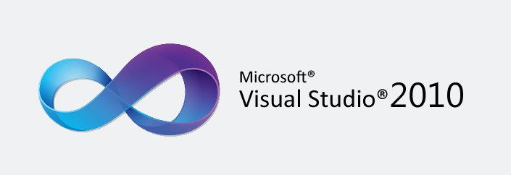
DEMO

Slide 10
-> Co dalej?
Co chciałem jeszcze zrobić, ale zabrakło czasu:)
LINQ To XML
LINQ To Json (Json.NET na codeplex.com)
Pokazać/sprawdzić jak Entity Framework radzi sobie z bazami Oracle, MySQL, PostgreSQL

Slide 11
-> Pytania?
e-mail:
witold.bolt@hope.art.pl
witold.bolt@nordea.com

Slide 12
-> BRAWA
… dla WAS, że tu jesteście! Dzięki!!!

Slide 13
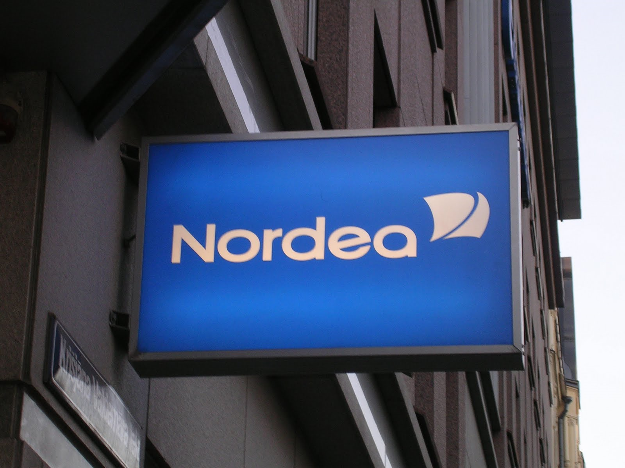
Szukamy zdolnych ludzi do IT!

